Slide 1
Ma. Ignacia Rodríguez de Velazco.
1778/1850

Slide 2
Güera Rodríguez
María Ignacia Javiera Rafaela Agustina Feliciana Rodríguez de Velazco y Osorio Barba Jiménez Bello de Pereyra Hernández de Córdoba Solano Salas Garfias.
Conocida comúnmente como María Ignacia Rodríguez de Velazco o simplemente “La güera Rodríguez”.

Slide 3
Güera Rodríguez
Nació en la Ciudad de México el 20 de Noviembre de 1778. Desde muy joven empezó a destacar en la sociedad de la Nueva España por su belleza y su ingenio.
Guillermo Prieto dijo de ella: “La güera no solo fue notable por su belleza, sino también por su ingenio y por el lugar que ocupo entre la alta sociedad”.

Slide 5
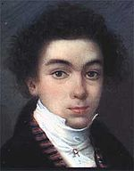
Güera Rodríguez
Conoció a Simón Bolívar cuando este tenia alrededor de 18 años y se encontraba de viaje rumbo a España, se dice que tuvo un romance con él y que incluso estuvo a punto de acompañarlo a Caracas.

Slide 6
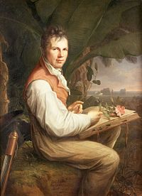
Güera Rodríguez
Conoció también al barón Alexander Von Humboldt y por supuesto tuvo un romance con él.

Slide 7
Güera Rodríguez
En 1794, por imposición del virrey Vicente de Güemes Pacheco se caso con Jerónimo López de Peralta, quien la golpeaba y en una ocasión le disparo un tiro que no acertó.
Ella lo acuso de intento de homicidio el 4 de Julio de 1802 y solicito la anulación del matrimonio, Jerónimo murió en 1805 antes de que se solucionara el juicio.
De este matrimonio tuvo 4 hijos.

Slide 8
Güera Rodríguez
Contrajo segundas nupcias con Mariano Briones, un acaudalado anciano que murió pocos meses después del matrimonio por un enfriamiento por destape de cobijas.
Se caso nuevamente con Manuel de Elizalde que seria su esposo hasta el fin de sus días.

Slide 9
Güera Rodríguez
Fue una persona de ideas bastante liberales para su época, al parecer también llegó a conocer a Miguel Hidalgo y Costilla y compartía los ideales de libertad e independencia de este, motivo por el cual fue sometida a juicio inquisitorial el 22 de Marzo de 1811.

Slide 10
Güera Rodríguez
Sus relaciones con la alta sociedad le permitieron tener acceso a documentos confidenciales que Fernando VII le enviaba al virrey Apodaca, entre ellos una carta en donde le proponía que buscara un hombre popular que tuviera acercamiento con los insurgentes.
María Ignacia propuso que ese hombre podía ser Agustín de Iturbide.

Slide 11
Güera Rodríguez
Su relación con Iturbide fue más allá de un simple romance, ella influyo decisivamente para que Iturbide buscara el acercamiento con Vicente Guerrero y al parecer la redacción del plan de Iguala fue en buena proporción obra suya, así mismo sugirió el uso de la bandera tricolor blanca, verde y roja.

Slide 12
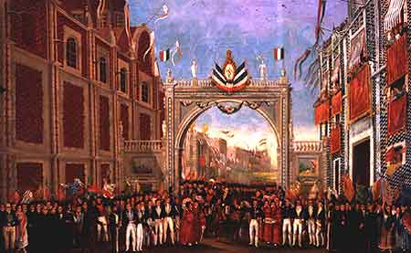
Güera Rodríguez

Slide 13
Güera Rodríguez
Los últimos años de su vida los dedico a la devoción religiosa, llegando a pertenecer a la cofradía de la tercera orden de San Francisco.
Murió en la ciudad de México el 1º de Noviembre de 1850.
A su muerte su marido se ordeno sacerdote.

Slide 14
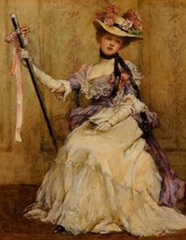

Slide 15
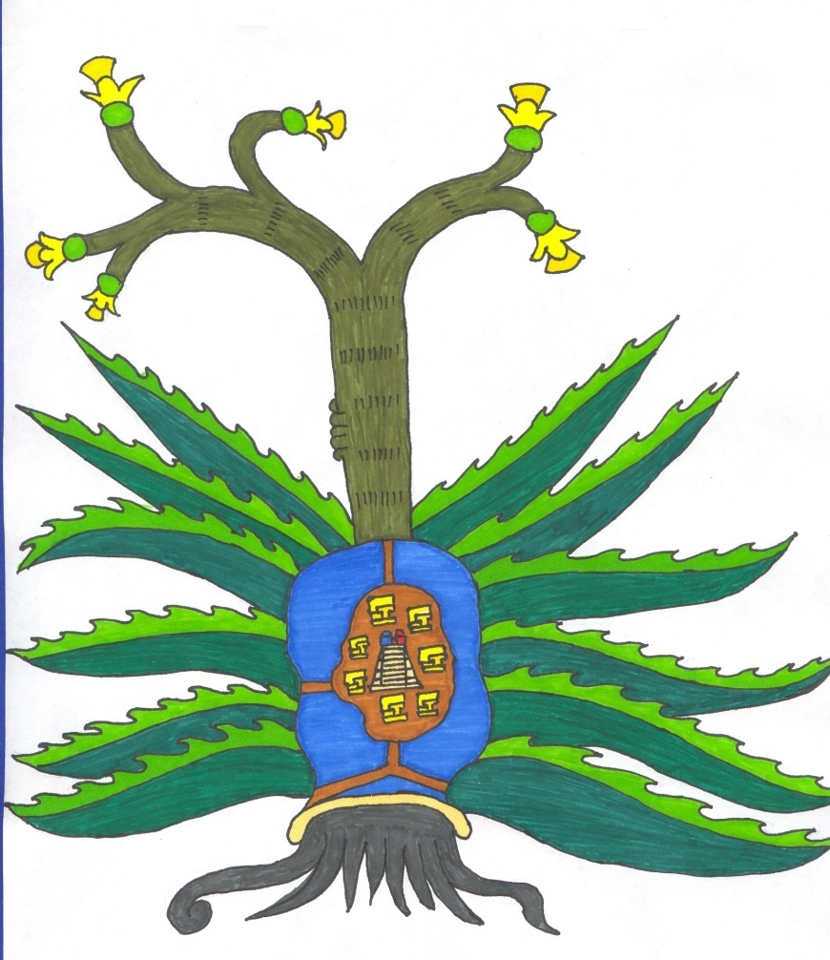
Hipólito J. Espinosa Espinosa 2011.
Gracias.

